Slide 1

Chào mừng thầy cô và các
em đến với tiết
Tự nhiên xã hội lớp 1

Slide 2
Bài 10: Cùng khám phá quang cảnh xung quanh

Slide 3






Tiết 1

Slide 4
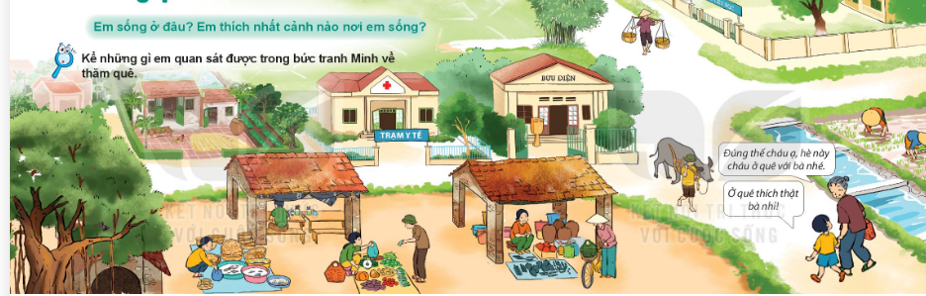
Quang cảnh làng quê rất bình yên

Slide 5
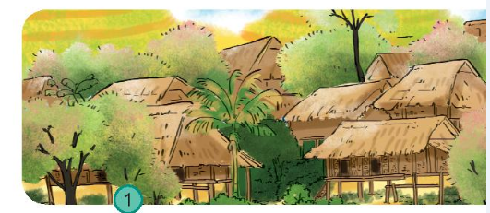
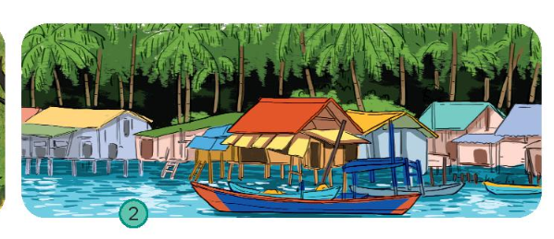
Cảnh làng quê ở 2 bức tranh có gì khác nhau? Em thích cảnh nào hơn?
Bức tranh 1 là cảnh làng quê ở vùng núi dân tộc, bức tranh 2 là cảnh làng quê sông nước

Slide 6

Củng cố
- Nhận xét tiết học
- Chuẩn bị bài sau

